Slide 1

12-dars
Ilmiy hisoblashlar. Grafiklar chizish

Slide 2


Slide 3
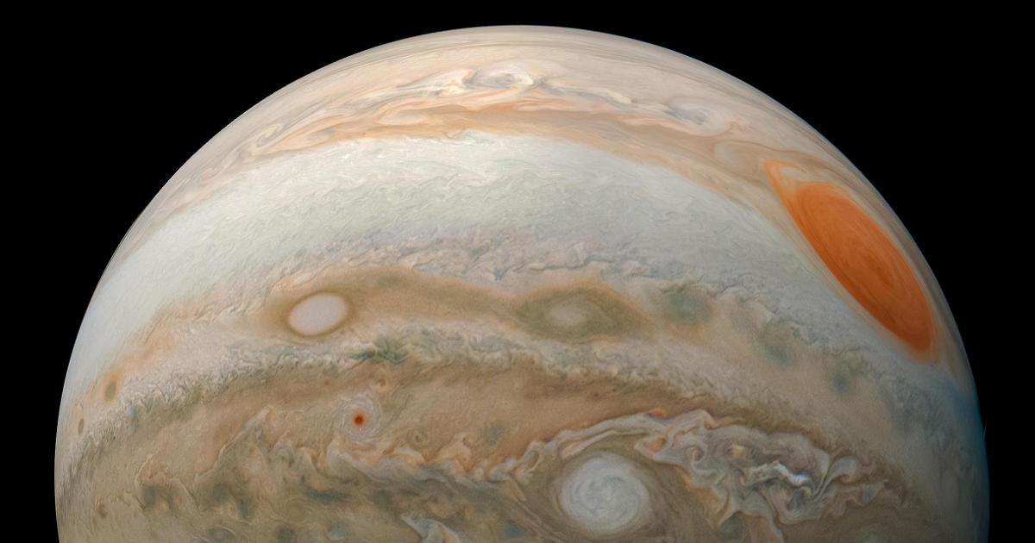
jupyter

Slide 4

jupyter
Terminalda:
pip install jupyter
O’rnatilgandan keyin:
jupyter notebook

Slide 5
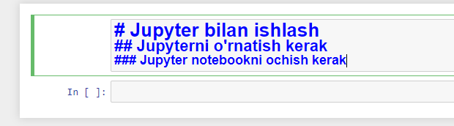
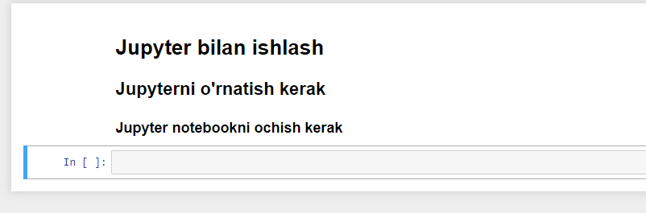
Jupyterda markdown tili
cell type ni markdownga o’zgartiramiz

Slide 6
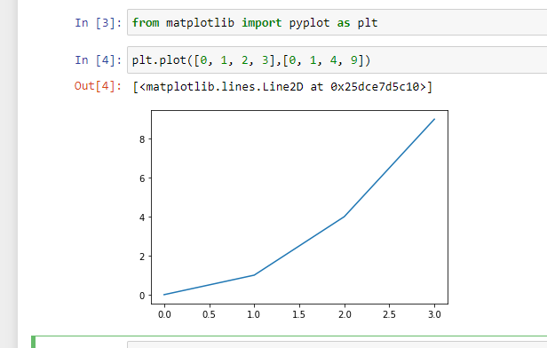
matplotlib, grafiklar chizish
as orqali modulni qisqa nom bilan import qilsa bo’ladi
plot metodi ichiga koordinatalar berildi, va plot shu bo’yicha grafik chizdi

Slide 7
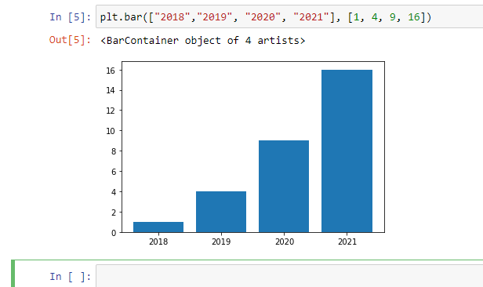
grafiklar chizish
Har bir ustun uchun aniq qiymat ko’rsatishini xohlasak, bar metodini ishlatamiz
barh yozilsa, bardagi natijalarni gorizontal tarzda chizadi
Rang tanlash uchun listlardan keyin, color=“green” ko’rinishida yozish kifoya

Slide 8
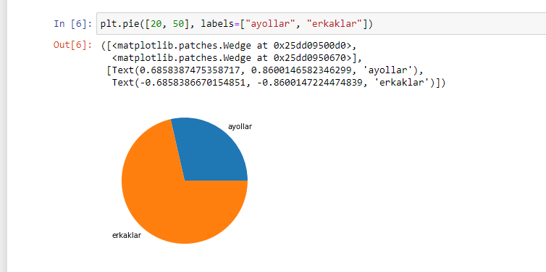
grafiklar chizish
lablesda har bir qismga nom bersa bo’ladi

Slide 9
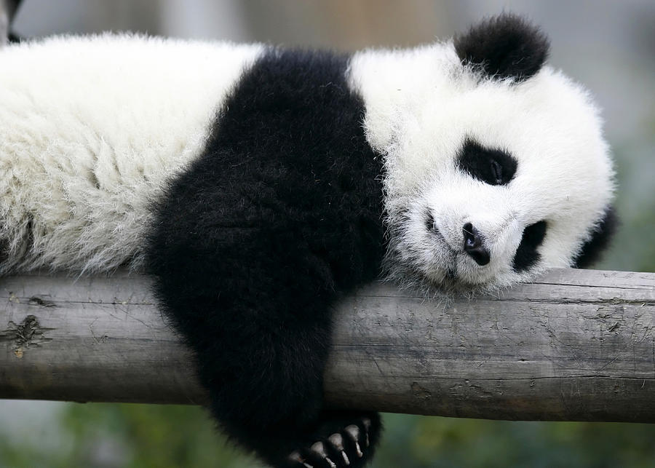

Slide 10
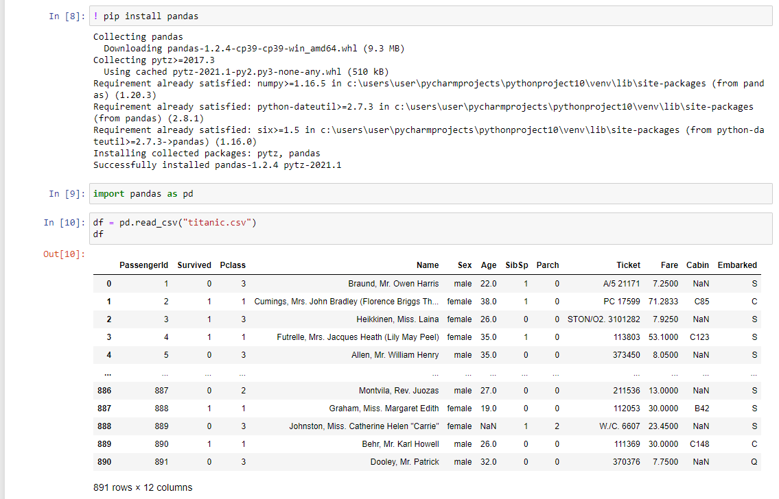
pandas install qilindi, va keyin import qilindi
read.csv csv faylni o’qiydi va dataframe qaytaradi

Slide 11
pandas moduli
head() | Eng tepadagi 5 ta ma’lumotni ko’rsatadi
tail() | Eng pastdagi 5 ta ma’lumotni ko’rsatadi
shape | Ustun va qatorlar sonini ko’rsatadi
columns | Ustunlar nomini chiqaradi
sum() | Hamma ustun uchun yig’indilarni hisoblab chiqaradi
describe() | O’rtacha, eng kichik, eng katta kabi qiymatlarni ko’rsatadi

Slide 12
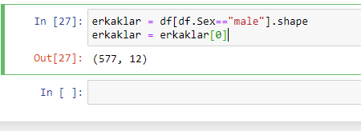
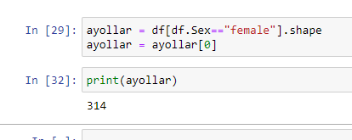
pandas moduli
Faqat erkaklar soni
2 ta shart berish uchun:
[(df.Survived==1) & (df.Age>15)]
Faqat ayollar soni

Slide 13
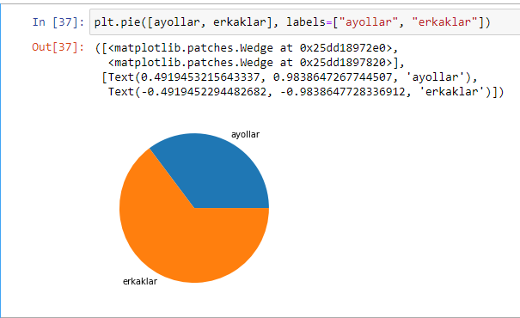
pandas moduli
Ayollar va erkaklar soni uchun matplotlib orqali chizilgan grafik

Slide 14
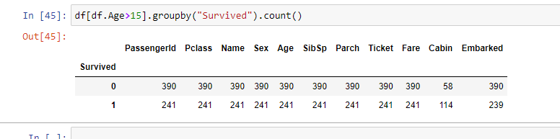
pandas moduli
Yoshi 15 dan kattalarni “Survived” ma’lumoti bo’yicha guruhlab ekranga chiqardik

Slide 15
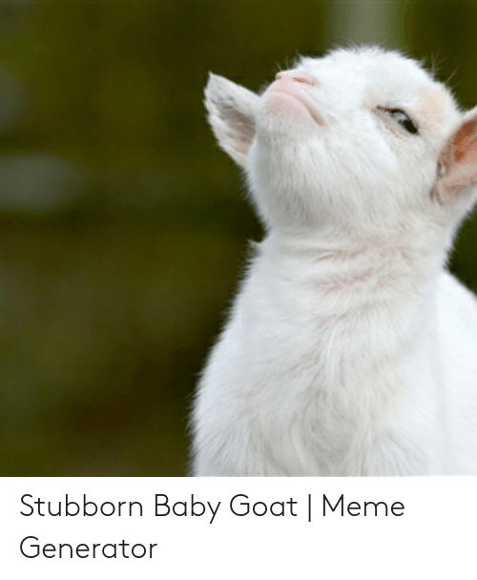
Python kursini “yorvorib” tugatgan men

Slide 16

Nihoyat,
Python kursi tugadi
Django – Pythondagi packagelardan biri
(Python davom etadi;))

